Slide 1


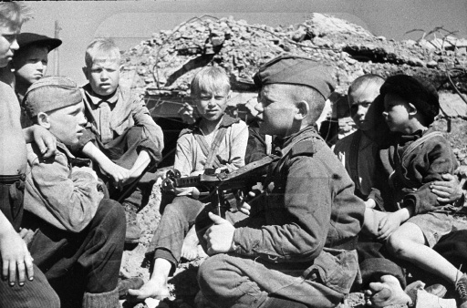
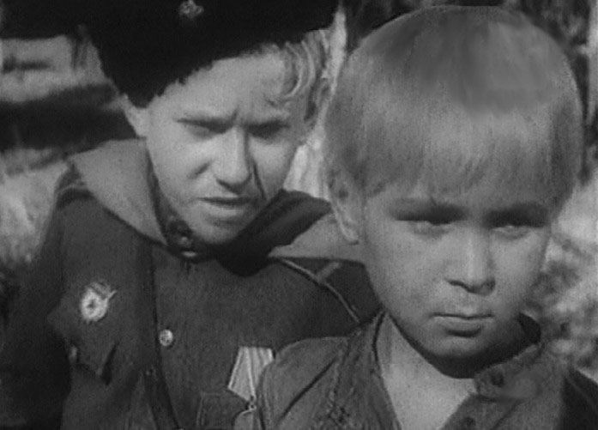
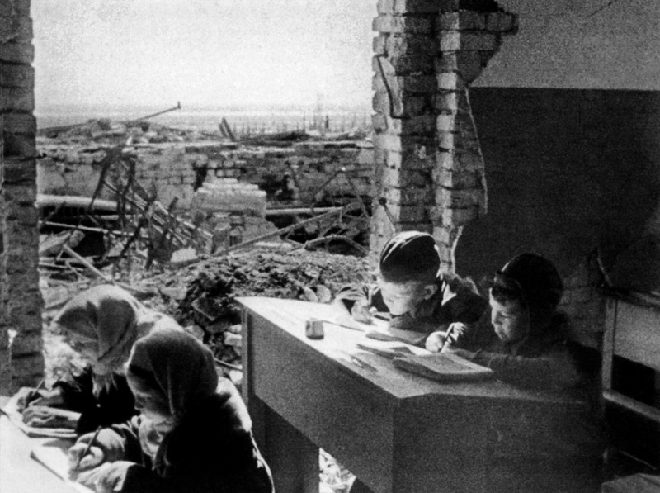
Дети – герои Великой Отечественной войны

Slide 2
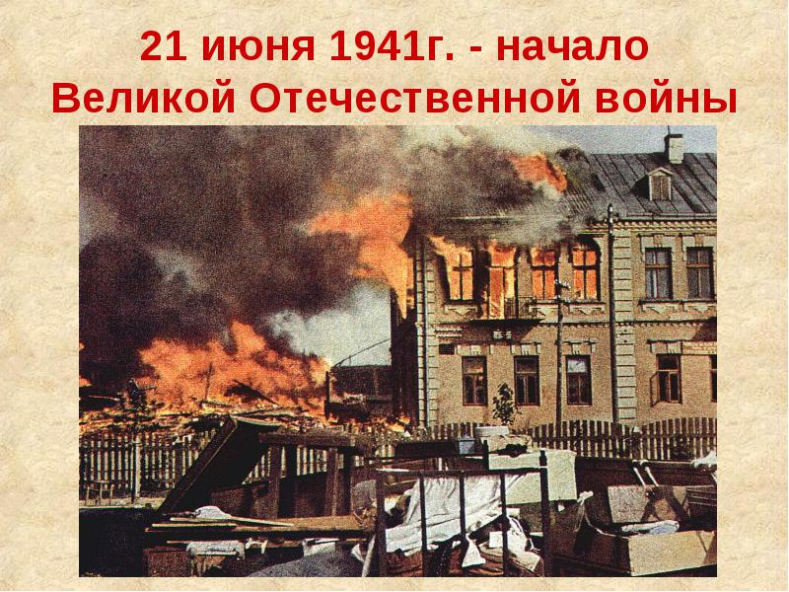

22 июня 1941 г.
На нашу Родину вероломно напал злой и сильный враг – фашистская Германия.

Slide 3
В тот далекий летний день 22 июня 1941 года люди занимались обычными для себя делами. Школьники готовились к выпускному вечеру. Девчонки строили шалаши и играли в "дочки-матери", непоседливые мальчишки скакали верхом на деревянных лошадках, представляя себя красноармейцами. И никто не подозревал, что и приятные хлопоты, и задорные игры, и многие жизни перечеркнет одно страшное слово – война. У целого поколения, рожденного с 1928 по 1945 год, украли детство. "Дети Великой Отечественной войны"– так называют сегодняшних 59-76-летних людей. И дело здесь не только в дате рождения. Их воспитала война.

Slide 4
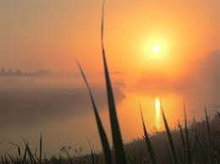
Июнь. Клонился к вечеру закат.
И теплой ночи разливалось море.
И раздавался звонкий смех ребят,
Не знающих, не ведающих горя.
Июнь! Тогда еще не знали мы,
Со школьных вечеров домой шагая,
Что завтра будет первый день войны,
А кончится она лишь в сорок пятом, в мае.

Slide 5
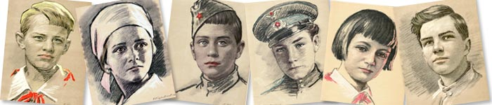
8 февраля
День юного героя-антифашиста
Памяти юных- мальчиков и девочек всех стран, тех, кто боролся и умирал за свободу, равенство и счастье людей, посвящается день 8 февраля.
Их много погибло в борьбе. Многие остались живы и встретили Победную весну 1945 года. Имена у них разные, но их судьбы похожи – всё, что они делали, они делали ради освобождения своей страны от фашистских захватчиков.

Slide 6
Пионеры Герои
До войны это были самые обыкновенные мальчишки и девчонки. Учились, помогали старшим, играли, бегали-прыгали, разбивали носы и коленки. Их имена знали только родные, одноклассники да друзья. ПРИШЕЛ ЧАС - ОНИ ПОКАЗАЛИ, КАКИМ ОГРОМНЫМ МОЖЕТ СТАТЬ МАЛЕНЬКОЕ ДЕТСКОЕ СЕРДЦЕ, КОГДА РАЗГОРАЕТСЯ В НЕМ СВЯЩЕННАЯ ЛЮБОВЬ К РОДИНЕ И НЕНАВИСТЬ К ЕЕ ВРАГАМ. Мальчишки. Девчонки. На их хрупкие плечи легла тяжесть невзгод, бедствий, горя военных лет. И не согнулись они под этой тяжестью, стали сильнее духом, мужественнее, выносливее. Маленькие герои большой войны. Они сражались рядом со старшими - отцами, братьями, рядом с коммунистами и комсомольцами. Сражались повсюду. На море, как Боря Кулешин. В небе, как Аркаша Каманин. В партизанском отряде, как Леня Голиков. В Брестской крепости, как Валя Зенкина. В керченских катакомбах, как Володя Дубинин. В подполье, как Володя Щербацевич. И ни на миг не дрогнули юные сердца! Их повзрослевшее детство было наполнено такими испытаниями, что, придумай их даже очень талантливый писатель, в это трудно было бы поверить. Но это было. Было в истории большой нашей страны, было в судьбах ее маленьких ребят - обыкновенных мальчишек и девчонок.

Slide 7
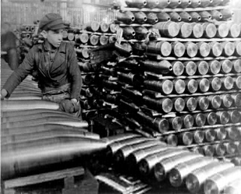
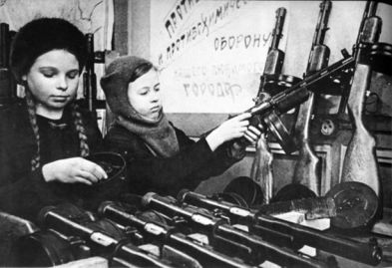
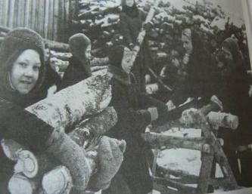
ДЕТИ ВОЙНЫ
Отложив недочитанные книжки и школьные учебники, юные патриоты неутомимо работали в цехах заводов и на колхозных полях, вдохновляемые одной мыслью:
«Всё – для фронта, всё – для победы».

Slide 8
За боевые заслуги в годы Великой Отечественной войны десятки тысяч детей и пионеров были награждены орденами и медалями.
Четверо пионеров-героев были удостоены звания Героя Советского Союза:
Лёня Голиков, Марат Казей, Валя Котик, Зина Портнова.
Ордена Ленина были удостоены
— Толя Шумов, Витя Коробков, Володя Казначеев;
Ордена Красного Знамени
— Володя Дубинин, Юлий Кантемиров, Андрей Макарихин, Кравчук Костя;
Ордена Отечественной войны 1-й степени
— Петя Клыпа, Валерий Волков, Саша Ковалёв;
Ордена Красной звезды
— Володя Саморуха, Шура Ефремов, Ваня Андрианов, Витя Коваленко, Лёня Анкинович.
Сотни пионеров были награждены
медалью «Партизану Великой Отечественной войны»,
свыше 15 000 человек
— медалью «За оборону Ленинграда»,
свыше 20 000 пионеров
— медалью «За оборону Москвы».

Slide 9
Земли Российской преданные дети,
Бессмертными вы стали на планете…
Аксён Тимонин
Алёша Кузнецов
Альберт Купша
Аркадий Каманин
Валерий Волков,
Валя Зенкина
Валя Котик, Герой Советского Союза
Ваня Андрианов
Ваня Васильченко
Вася Коробко
Вася Шишковский
Витя Коваленко
Витя Коробков
Витя Хоменко
Володя Дубинин
Володя Казначеев
Володя Колядов
Володя Саморуха
Володя Щербацевич
Галя Комлева
Гриша Акопян
Зина Портнова, Герой Советского Союза
Камилия Шага
Киря Баев
Коля Рыжов
Костя Кравчук
Лара Михеенко
Лёня Анкинович
Лёня Голиков, Герой Советского Союза
Лида Вашкевич
Лида Матвеева
Люся Герасименко
Марат Казей, Герой Советского Союза
Мария Мухина
Маркс Кротов
Миша Гаврилов
Надя Богданова
Нина Куковерова
Нина Сагайдак
Муся Пинкензон
Саша Бородулин
Саша Ковалёв
Саша Колесников
Толя Шумов
Шура Кобер
Шура Ефремов
Юта Бондаровская

Slide 10
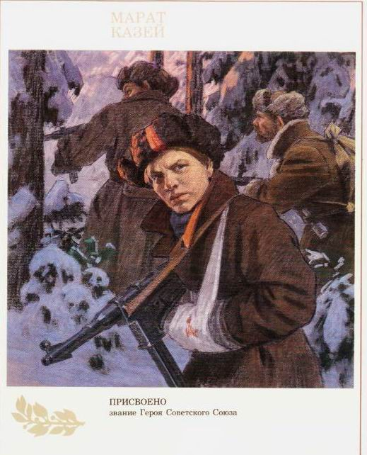


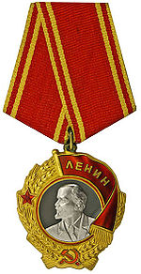
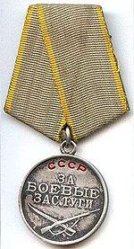
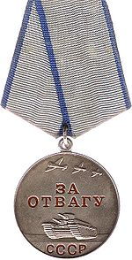
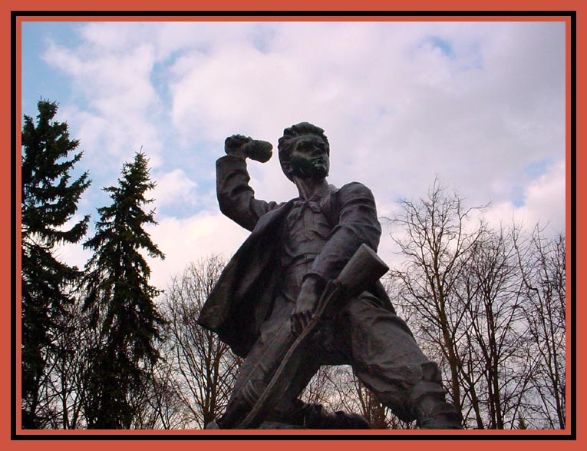
Марат Казей
Разведчик в штабе партизанской бригады. Проникал во вражеские гарнизоны и доставлял командованию ценные сведения.
Возвращаясь из разведки и окружённый немцами, он сражался до последнего патрона, а когда осталась лишь одна граната, подпустил врагов поближе и взорвал их… и себя.

Slide 11
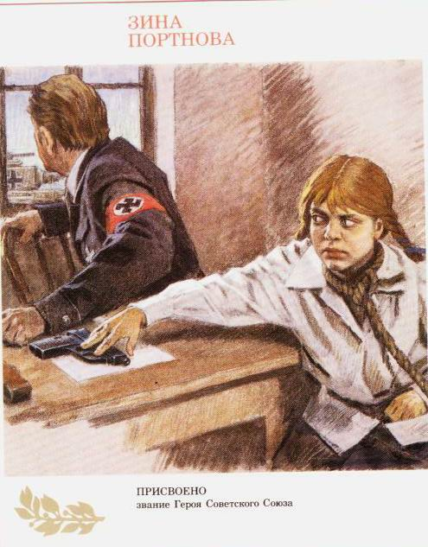
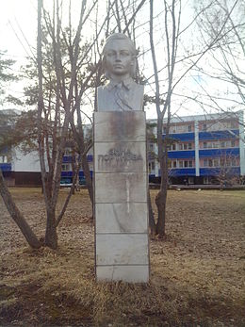
Зина Портнова
Работая в немецкой столовой по указанию подполья отравила пищу. Во время разбирательств, желая доказать немцам свою непричастность, съела отравленный суп. Чудом осталась жива.
С августа 1943 года Зина - разведчик партизанского отряда.
В декабре 1943 года по доносу предателя была арестована. Во время одного из допросов Зина схватила со стола пистолет и в упор выстрелила в гестаповца. Вбежавший на выстрел офицер был также убит наповал. Зина пыталась бежать, но фашисты настигли ее...

Slide 12
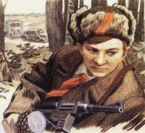
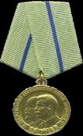
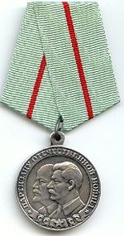
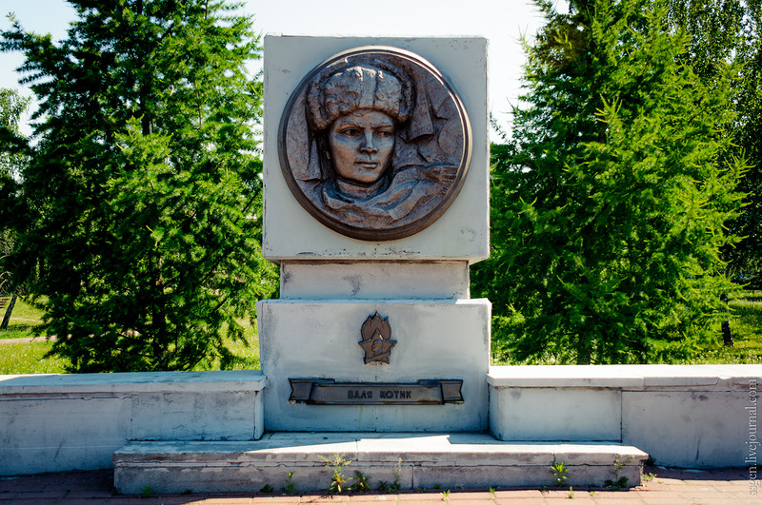

Валя Котик.
С августа 1943 года действовал в партизанском отряде, был дважды ранен.
29 октября 1943 года, будучи в дозоре, заметил карателей, собиравшихся устроить облаву на отряд. Убив офицера, он поднял тревогу, а партизаны успели дать отпор врагу. Участвовал в подрыве 6 железнодорожных эшелонов и склада.

Slide 13
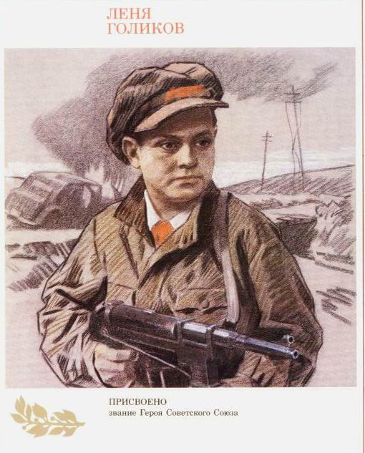

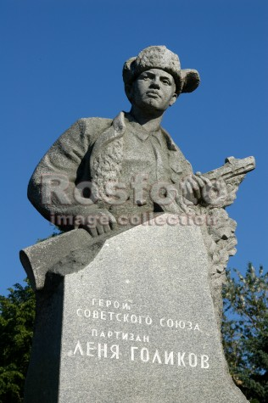
Леня Голиков
Герой Советского Союза
Посмертно)
С августа 1943 года действовал в партизанском отряде, был дважды ранен.
29 октября 1943 года, будучи в дозоре, заметил карателей, собиравшихся устроить облаву на отряд. Убив офицера, он поднял тревогу, а парти
Участвовал в 27 боевых операциях.
Всего им уничтожено: 78 немцев, два железнодорожных и 12 шоссейных мостов, два фуражных склада и 10 автомашин с боеприпасами.
Сопровождал обоз с продовольствием (250 подвод) в блокадный Ленинград.
Орден Ленина
Родина посмертно отметила ее подвиг высшим своим званием - званием Героя Советского Союза.

Slide 14
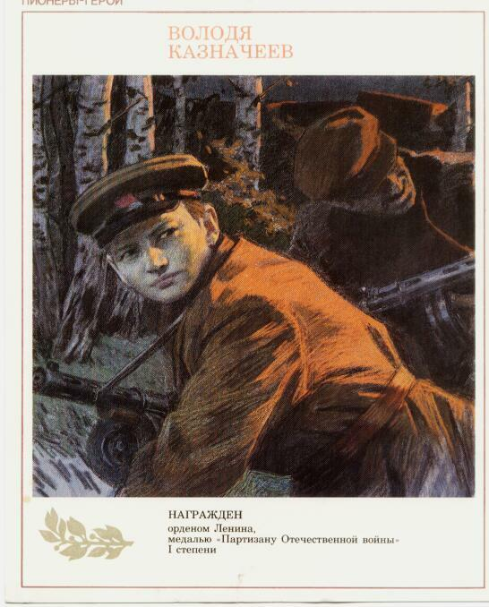
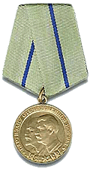
Володя Казначеев
С первых дней войны Володя был зачислен в группу подрывников - минеров партизанского соединения. При его участии было пущено под откос 15 вражеских эшелонов с военной техникой и солдатами.
Один раз на волосок от смерти прошёл и Володя: выпущенная заметившим его охранником пуля попала в руку. Отрывочная информация об опытном подрывнике Казначееве дошла и до немецкого командования. За его голову оккупационные власти назначили награду, даже не подозревая, что их опасному противнику всего пятнадцать лет.
Остался жив!

Slide 15
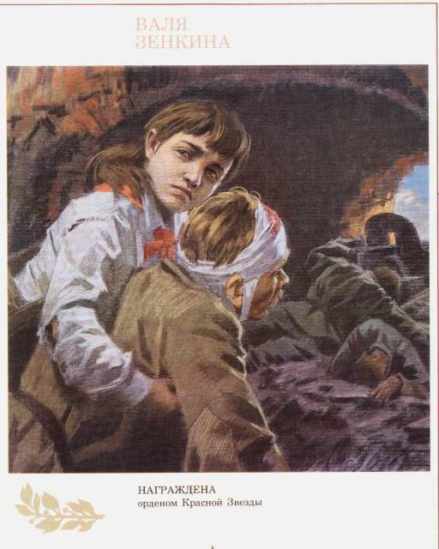
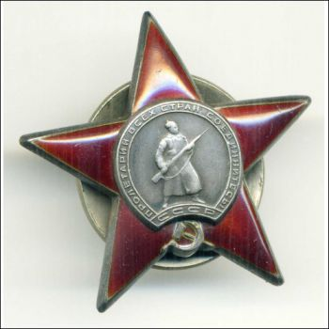
Валя Зенкина.
Фашисты заставили Валю пробраться в Брестскую крепость, чтобы передать её защитникам требование сдаться в плен. Валя в крепость пробралась, рассказала о зверствах фашистов, объяснила, какие у них орудия и места их расположения и осталась помогать нашим бойцам.
Днем она перевязывала раненых, а ночью собирала на поле недавнего боя оружие и перетаскивала в крепость.
После эвакуации женщин и детей из осажденной крепости продолжила борьбу в партизанском отряде. Воевала смело, наравне со взрослыми.
Осталась жива!

Slide 16

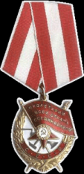
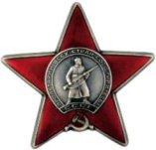
Аркадий Каманин.
Самый молодой лётчик Второй мировой войны.
Однажды вражеской пулей было разбито стекло кабины. Лётчика ослепило. Теряя сознание, он успел передать Аркадию управление, и мальчик посадил самолёт на свой аэродром.
Однажды с высоты юный пилот увидел наш самолёт, подбитый фашистами. Под сильнейшим миномётным огнём Аркадий приземлился, перенёс лётчика в свой самолёт, поднялся в воздух и вернулся к своим.

Slide 17

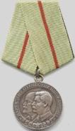

Юта Бондаровская.
Вступила в подпольную партизанскую бригаду разведчицей.
Переодевшись мальчишкой-нищим, собирала по деревням сведения: где штаб фашистов, как он охраняется, сколько пулеметов. Распространяла сводки Совинформбюро, участвовала в боевых рейдах отряда в тыл врага.
В конце одного исключительно тяжелого перехода партизаны вынуждены были принять бой с фашистами. Этот бой стал последним для Юты.

Slide 18
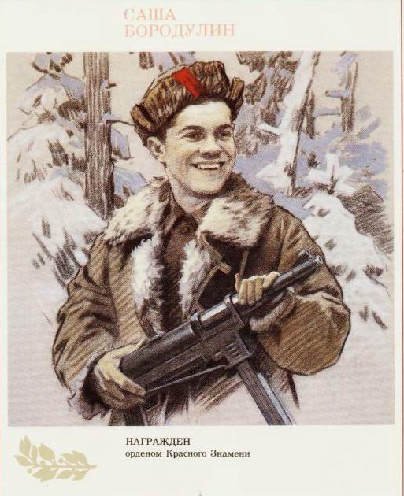

Саша Бородулин
С первых дней войны Саша ушел в леса и в одиночку нападал на гитлеровцев, но вскоре присоединился к партизанскому отряду.
Когда однажды отряд попал в окружение, Саша остался среди пятерых добровольцев, вызвавшихся, прикрыть отход отряда из окружения. Отряд прорвался, но группа заслона погибла. Последним в живых оставался Саша. Он, позволив фашистам сомкнуть вокруг себя кольцо, выхватил гранату и подорвал себя и нескольких немцев.

Slide 19
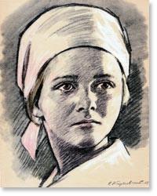

Надя Богданова.
С началом войны она стала разведчицей в партизанском отряде, а ей не было ещё и десяти лет. Прикидываясь нищенкой, она бродила среди фашистов, все подмечая и запоминая, и приносила в отряд ценнейшие сведения.
Её дважды казнили гитлеровцы, и боевые друзья долгие годы считали Надю погибшей. И даже памятник ей поставили!
И только через 15 лет после войны друзья узнали, что их Надя жива!
Осталась жива!

Slide 20
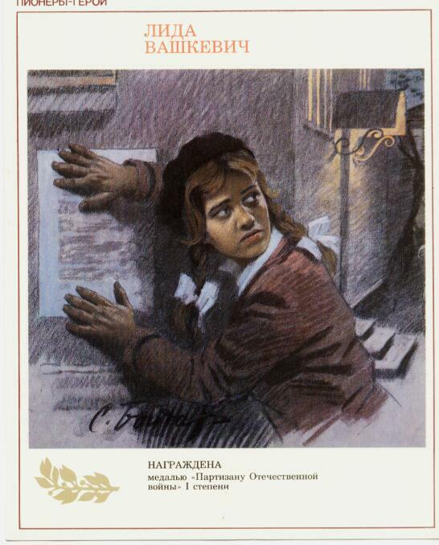
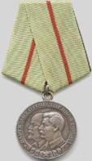
Лида Вашкевич
Одной из подпольных групп в г. Гродно руководил отец Лиды. Дочь старалась во всем быть его первой и самой надежной помощницей. Когда в дом приходили связные подпольщиков и партизан, то у дома обязательно дежурила дочь командира.
Лида добывала бумагу для листовок.
Обходя конспиративные квартиры, Лида предупреждала об облавах.
Поездом со станции на станцию ездила, чтобы передать важное сообщение партизанам, подпольщикам.
Взрывчатку мимо фашистских постов проносила в сумке, засыпав ее доверху углём.
Листовки по городу распространяла.
!

Slide 21
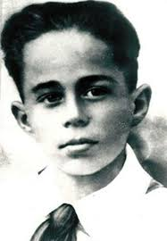

Володя Дубинин
13-летний партизан Дубинин успел стать глазами партизанского отряда. Командир группы юных разведчиков пионер В. Дубинин ходил на поверхность семь раз. Он выходил из каменоломен и пробирался назад практически на глазах у немецких часовых.
Уже после освобождения Керчи 4 января 1942 г. Володя вызвался помогать сапёрам при разминировании подходов к каменоломням. От взрыва мины погибли сапёр и помогавший ему Володя Дубинин.

Slide 22
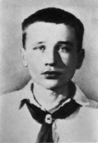
Володя Щербацевич.
Освобождение военнопленных было для всех главной задачей для Минского подполья. Несколько раз Володя был ранен.
Однажды, по поддельным документам, они вывезли целый грузовик с военнопленными к партизанам.
Их выдал свой. Володю арестовали полицаи.
Допросы, пытки. Болит все тело, знобит, нет сил подняться с холодного каменного пола. Но он ничего не рассказал фашистам.

Slide 23
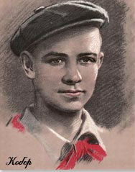
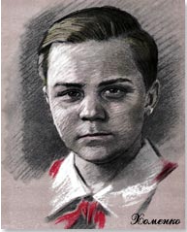

Кобер Шура.
Хоменко Витя
Однажды оборвалась связь с Москвой испортился подпольный радио - датчик. Друзей послали до линии фронта с секретными донесениями. Дорога туда – не одна сотня километров. Дошли. Обратно вернулись с радиопередатчиком и радисткой.
Холодной ноябрьской ночью 1942 года Шуру и Витю арестовали.

Slide 24
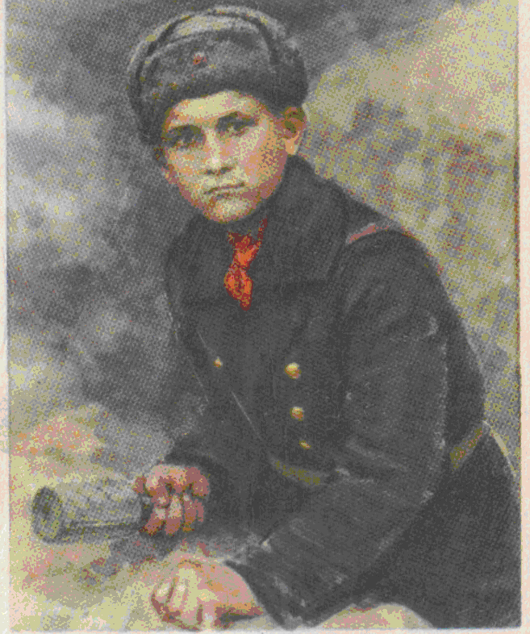

Валера Волков
Участник партизанского движения, действующего в Севастополе.
Любил стихи и часто читал боевым товарищам Маяковского. Сам сочинял заметки и статьи в рукописную газету-листовку «Окопная правда».
В июле 1942 года Валерий вместе с горсткой храбрецов-разведчиков морской пехоты, отражая атаку противника и прикрывая отход воинских частей из Севастополя, героически погибает, бросив связку гранат под наступающий танк.

Slide 25
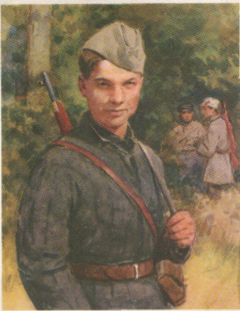

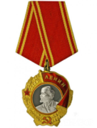
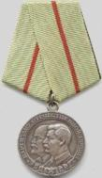
Коробко Вася.
Был разведчиком и связным, а впоследствии - подрывником.
Партизаны поручили Васе серьезное дело: стать разведчиком в логове врага. В штабе фашистов он топит печи, колет дрова, а сам присматривается, запоминает, передает партизанам сведения.
Пустил под откос 16 эшелонов с гитлеровскими солдатами и военной техникой, вывел из строя 10 паровозов, уничтожил лично около 400 гитлеровцев.

Slide 26
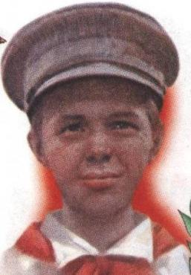
Саша Кондратьев.
Вместе с мамой Саша укрывал бойцов, бежавших из плена, ухаживал за ранеными красноармейцами и все время рвался в настоящий бой.
Он и дал врагу этот настоящий бой. Неподалеку от деревни был аэродром, с которого в небо взлетали немецкие самолеты. Укрывшись поблизости с ручным пулеметом в руках, Саша ждал... И когда «мессер-шмитт» поднялся в воздух, набирая высоту, Саша расстрелял его пулеметными очередями.
Гитлеровцы выследили юного патриота и схватили.

Slide 27
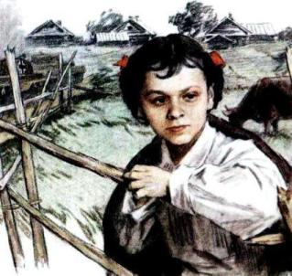

Лара Михеенко
В августе 1943 г. Лара наравне со взрослыми принимает участие в подрыве одного из мостов через реку Дрисса.
В начале ноября 1943 года Лару арестовали. В пальто у Лары была ручная осколочная граната, которой она решила воспользоваться. Однако брошенная девушкой в патрульных граната по непонятной причине не взорвалась

Slide 28
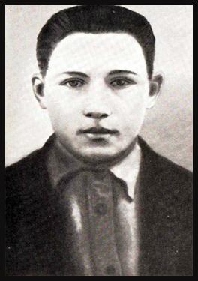
Тихон Баран
Войну с немецко-фашистскими захватчиками он начал 9-летним. 2 года Тихон помогал распространять листовки, выпускаемые подпольной типографией его отца.
22 января 1944 года в деревне снова появились каратели.
«Ты, – сказали Тихону, – укажешь нам путь к партизанам». Мальчик привёл врагов к запорошенному снегом болоту. Большинство фашистов поглотила трясина.
Гитлеровцы застрелили 11-летнего мальчугана.

Slide 29
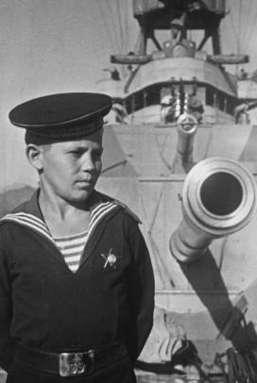
Боря Кулешин
Нёс службу на корабле.
На борту корабля Боря подает зенитчикам тяжелые обоймы со снарядами - одну за другой, не зная усталости, не ведая страха, а в промежутках между сражениями помогает раненым, ухаживает за ними.
Более 2-х героических лет провел Боря на море, на военном корабле, сражаясь с фашистами за свободу нашей Родины.
Остался жив!

Slide 30
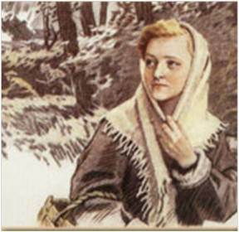

Галя Комлева.
Юная связная приносила от партизан задания своей вожатой, а ее донесения переправляла в отряд вместе с хлебом, картошкой, продуктами, которые доставали с большим трудом.
Вместе с подругами Галя писала листовки и ночью разбрасывала их по поселку.
Фашисты выследили, схватили юных подпольщиков. Два месяца держали в гестапо. Жестоко избив, бросали в камеру, а утром снова выводили на допрос. Ничего не сказала врагу Галя, никого не выдала

Slide 31
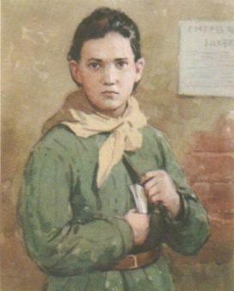
Нина Куковерова
В д. Горы расположился карательный отряд, все подступы перекрыты, даже самым опытным разведчикам не пробраться. Вызвалась пойти Нина. Фашисты не обращали внимания на продрогшую, усталую девочку с торбой, а от её внимания ничто не укрылось - ни штаб, ни склад горючего, ни расположение часовых. Взлетели в ту ночь на воздух фашистские склады, вспыхнул штаб, пали каратели, сражённые яростным огнём.
Однажды Нина ушла на задание и не вернулась.

Slide 32
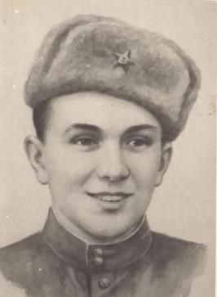

Эдик Жмайлов.
Эдик решил сбежать на фронт. Шестьдесят дней он тайно пробирался на фронт.
После долгих уговоров началась его служба в армии. Эдик был связным, доставлял пакеты из штаба, помогал тянуть кабель и устанавливать связь, ухаживал за ранеными лошадьми, вместе со всеми строил блиндажи. И главное - учился стрелять.
Вскоре Эдика перевели в подразделение по охране знамени дивизии и присвоили звание ефрейтора.
6 февраля 1945 г. мальчик геройски погиб, защищая боевое знамя дивизии от просочившихся в тыл гитлеровцев.

Slide 33
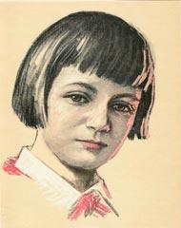
Люся Герасименко.
Люся, которой было тогда 11 лет, активно помогала отцу-подпольщику. Когда у них на квартире шло совещание подпольщиков, Люся дежурила во дворе. Заметив подозрительного человека, она начинала громко петь простую песенку «Баба сеяла горох». Это был сигнал: услышав его, подпольщики либо расходились, либо, накрыв на стол, изображали семейное торжество. Смелость и находчивость не раз выручали Люсю.
В октябре 1942 г. была арестована вся семья Герасименко. В конце декабря был повешен отец Люси.
Через несколько месяцев пыток мать и дочь погибли.

Slide 34
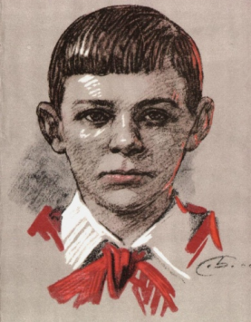

Витя Коробков.
Во время немецкой оккупации Крыма Витя помогал своему отцу, члену городской подпольной организации. Через Витю поддерживалась связь между членами партизанских групп, скрывавшихся в местном лесу. Он собирал сведения о враге, принимал участие в печати и распространении листовок. Позже стал разведчиком 3-ей бригады Восточного объединения партизан Крыма.
В феврале 1944 г. в Феодосии отец и сын Коробковы были арестованы гестаповцами. Более двух недель их допрашивали и пытали, потом расстреляли.

Slide 35

Костя Кравчук.
В сентябре 1941 г. во время боя на улицах Киева Костя получил сверток, в котором обнаружил полковые знамена. Он спрятал их сначала в саду, закопав их в землю, а с началом дождей перепрятал в заброшенном колодце.
Регулярно проверяя сохранность знамён, Костя попал во внимание патруля, который отправил мальчика в Германию. Через некоторое время Костя сбежал и смог перейти линию фронта.
Вернувшись в Киев Костя достал из тайника знамёна, которые уже считали утерянными, и вернул их коменданту города.

Slide 36


Маркс Кротов.
Альберт Купша
Коля Рыжов.
К сожалению, фото Коли Рыжова в архивах отсутствует.
Друзья активно помогали партизанскому движению в Ленинградской области. Собирали продовольствие, оружие и передавали его партизанам, выводили из окружения бойцов Красной Армии.
По заданию партизанского командира мальчики пробрались к гитлеровскому аэродрому и, подавая световые сигналы, вывели на цель наши бомбардировщики. Самолеты врага были уничтожены.

Slide 37

Муся Пинкензон
К 5 годам Муся освоил игру на скрипке настолько хорошо, что газета писала о мальчике как о вундеркинде.
В начале войны семья Пинкензон эвакуировалась на Кубань. За отказ отца Муси работать врачом в немецкой больнице вся семья Пинкензон была брошена в тюрьму. Всех приговорили к расстрелу.
Перед расстрелом немецкий офицер разрешил Мусе в последний раз сыграть на скрипке. Он бережно достал свою скрипку и заиграл « Интернационал». В то время это была одна из главных песен страны.

Slide 38

Лида Матвеева.
10 ноября в деревню вошли два советских танка. Ввязавшись в бой с отрядом фашистов, танкисты не заметили подбирающихся немецких солдат с гранатами и горючей жидкостью. Вдруг из-за сарая выскочила Лида и бросилась к танкистам.
- Товарищи! - кричала она. - Вас окружают! Вон там, - она показала рукой на сарай, - ползут фашисты.
Открыв огонь по фашистам, танки ушли в указанном Лидой направлении.
Лида не успела спрятаться. Гитлеровцы схватили её и, жестоко избив, повесили в центре деревни.

Slide 39

Витя Новицкий.
Когда началась война, Витя ходил в госпитали, помогал раненым. А весной 1942 го да сбежал на фронт. Но в одном из боев Витю ранило в ногу. Прямо после госпиталя его отправили домой.
Осенью 1942 в Новороссийске шли ожесточенные бои. Вместе с пулеметчиками Витя засел в старинной башне высокого дома, в котором жил. Погибли все, кроме Вити. Два часа держал он oбoрону башни. Но гитлеровцам все же удалось пробраться к башне.
Израненного, истекающего кровью парнишку схватили, облили горючей жидкостью, подожгли.

Slide 40


Саша Ковалев.
В 1942 г. Саша поступил в Соловецкую школу юнг в роту подготовки мотористов. Ни разу моторы его торпедного катера N209 Северного флота не подвели моряков во время 20 боевых выходов в море.
Был в жизни юного моряка подвиг, которым вправе гордиться даже взрослый человек.
Атакуя вражеский корабль, катер Ковалева получил от осколка снаряда пробоину коллектора. Из разорванного кожуха била кипящая вода, мотор мог заглохнуть в любую минуту. Тогда Ковалев закрыл пробоину своим телом. На помощь ему подоспели другие моряки, катер сохранил ход. Но Саша погиб.

Slide 41

Саша Колесников.
Осенью 1943 г. Саша сбежал из дома на фронт. Его приняли воспитанником в танковый корпус.
Необходимо было взорвать мост через реку, по которому к немцам шла боевая техника. Мост очень усиленно охранялся, к нему никак не могли даже подойти. Но Саша забрался в ящик под вагон и, проезжая по мосту, поджег бикфордов шнур, а сам выпрыгнул в реку.
Немцы выловили из реки, пытали, но ничего не добились и распяли на деревянном кресте.
К счастью разведчики отбили своего юного друга.
Когда война закончилась, юный партизан-герой носил на груди два ордена и пять медалей.
Остался жив!

Slide 42


Таня Савичева
Она жила в блокадном Ленинграде. Умирая от голода, отдавала последние крошки хлеба другим людям, из последних сил носила песок и воду на городские чердаки, чтобы было чем тушить зажигательные бомбы. Вела дневник, в котором рассказывала о том, как умирала от голода, холода, болезней ее семья. Последняя страничка дневника осталась недописанной.

Slide 43



Slide 44

Разве погибнуть
Ты нам завещала,
Родина?
Жизнь обещала,
Любовь обещала,
Родина!
Разве для смерти
Рождаются дети,
Родина?
Разве хотела
Ты нашей смерти,
Родина?
.

Slide 45


Аркадий Каманин Леня Голиков Валя Зенкина Марат Казей
Зина Портнова Володя Казначеев Лида Вашкевич Юта Бондаровская
Надя Богданова Вася Коробко Саша Бородулин Лара Михеенко

Slide 46












Витя Хоменко Костя Кравчук Г аля Комлева Валя Котик
Толя Шумов Люся ГЕРАСИМЕНКО Мусик Пинкензон Нина Куковерова
Боря Царико Саша Ковалев Шура Кобер Валера Волков

Slide 47
Не щадя себя в огне войны,
Не жалея сил во имя Родины,
Дети героической страны
Были настоящими героями!
Роберт Рождественский

Slide 48
Юные безусые герои,
Юными остались вы навек.
Перед вашим вдруг ожившим строем
Мы стоим, не поднимая век.
Боль и гнев сейчас тому причиной,
Благодарность вечная вам всем,
Маленькие стойкие мужчины,
Девочки, достойные поэм.

